Slide 1
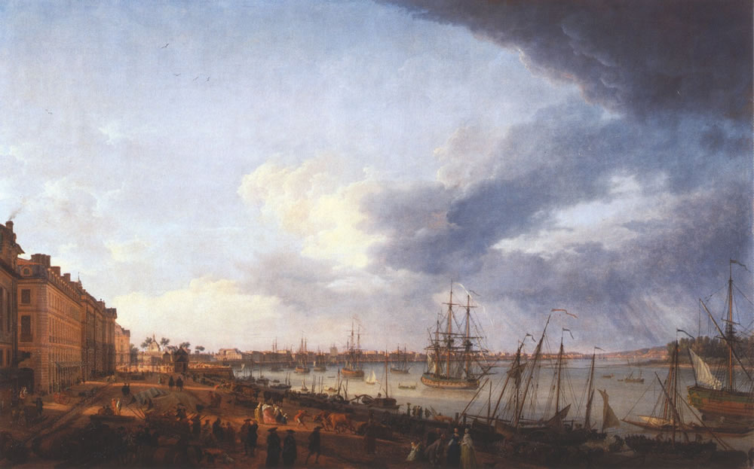
PARTIE 1 : L’EUROPE ET LE MONDE AU XVIIIe SIÈCLE
Thème 1 - L’EUROPE DANS LE MONDE AU DÉBUT DU XVIIIe SIÈCLE
AVEC LE MANUEL EDITIONS MAGNARD, AVRIL 2011

Slide 2
PARTIE 1 : L’EUROPE ET LE MONDE AU XVIIIe SIÈCLE
Thème 1 - L’EUROPE DANS LE MONDE AU DÉBUT DU XVIIIe SIÈCLE
Ecrire les titres sur votre cahier

Slide 3
A la fin de ce thème, je dois être capable…
1 / Le vocabulaire : je dois être capable d'écrire sans faute et de définir les mots suivants :
Un armateur / une colonie / une métropole / le commerce triangulaire / un comptoir / une grande puissance
2 / Connaître et utiliser les repères suivants :
- Les grandes puissances politiques en Europe sur une carte de l’Europe au début du XVIIIe siècle
- Leurs empires coloniaux sur une carte du monde au début du XVIIIe siècle
Quelques grandes routes maritimes
3 / Les capacités du programme : je dois aussi être capable de :
- Identifier la nature de l’œuvre
-Situer l’œuvre dans le temps et dans son contexte et en expliquer l’intérêt historique
- Décrire l’œuvre et en expliquer le sens
- Distinguer les dimensions artistiques et historiques de l’œuvre d’art
Remplir la fiche et la coller

Slide 4
Ecrire la question sur votre cahier
Quelle est la place de l’Europe dans le monde au XVIIIème siècle ?

Slide 5
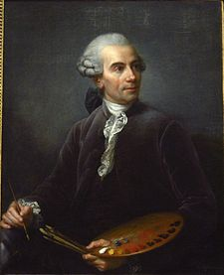
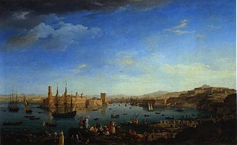
Portait de Joseph Vernet par Élisabeth Vigée Le Brun | Le port de Marseille 1754
Ecrire « Etude d’un tableau de Joseph Vernet » sur votre cahier

Slide 6
Dans un moteur de recherche, taper « musée de la marine Joseph Vernet ».
Cliquer dans l’onglet : « un peintre, une époque », puis biographie : quel personnage commande des tableaux à J. Vernet ? Dans quels ports se rend le peintre? Pourquoi ces commandes?

Slide 7
A partir des réponses aux questions, expliquer en 5-6 lignes : ce qu’est la peinture marine, qui la commande et pourquoi. Vous citerez aussi un peintre emblématique.

Slide 8
Sous votre réponse, recopier celle-ci.
La marine est une peinture figurative (c'est-à-dire qui représente des choses réelles) dont le sujet est la mer. Les tableaux sont commandés officiellement par les rois car ils symbolisent leur domination des mers et des terres lointaines.
Au XVIII° siècle, en France, le peintre Joseph Vernet réalise une série de tableau intitulée Ports de France, commandés par Louis XV.

Slide 9
A partir des diapositives suivantes, vous allez étudier :
Une œuvre d’art
Une ville de France au XVIII° siècle
Donc, visionnez les diapos et laissez-vous guider!

Slide 10
Œuvre choisie pour ce thème : Vue du port de Bordeaux, Joseph Vernet, 1758, p. 8
Ecrire le nom de l’œuvre et sa date sur votre cahier

Slide 11
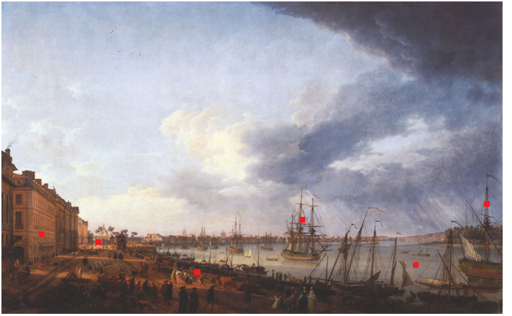

Slide 12
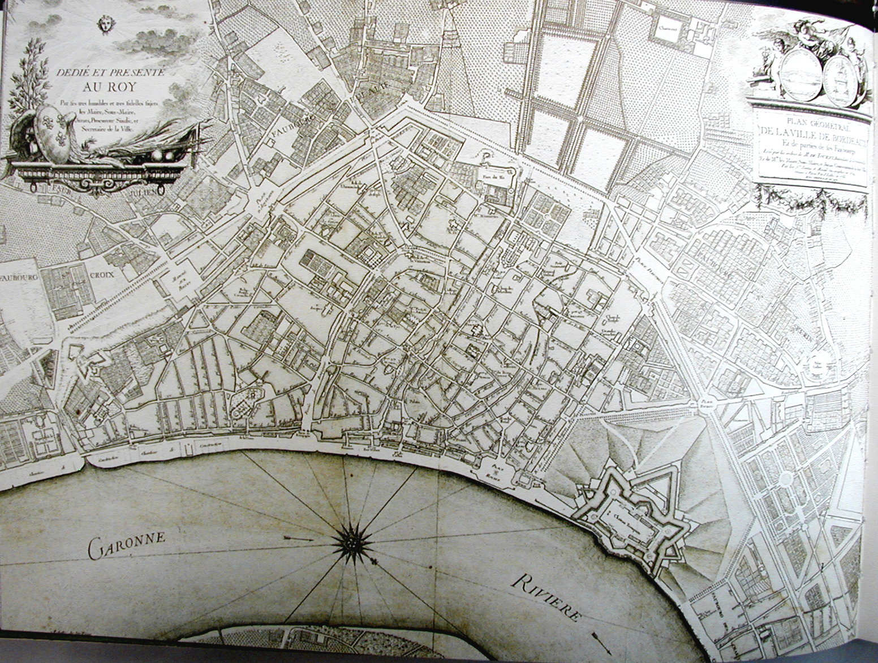

Slide 13
Œuvre choisie pour ce thème : Vue du port de Bordeaux, Joseph Vernet, 1758, p. 8
A partir du site du musée de la Marine :
Cliquer sur « un voyage de 10 ans » puis dérouler le menu jusqu’à Bordeaux.
Puis cliquer sur Première vue de Bordeaux
Puis, à partir des différents items en blanc, répondre aux questions suivantes
*« Autour de l’œuvre »
Date du tableau.
Localisation précise.
*« Analyse picturale animée » :
Autour de quelle diagonale est construite l’œuvre?
Quels sont les éléments verticaux du tableau?
Quelle est la luminosité sur le premier plan?
Quelle est la luminosité au second plan? Pourquoi?
Quelles parties du tableau sont en contraste avec une autre?
Qui sont les gens sur les quais?

Slide 14
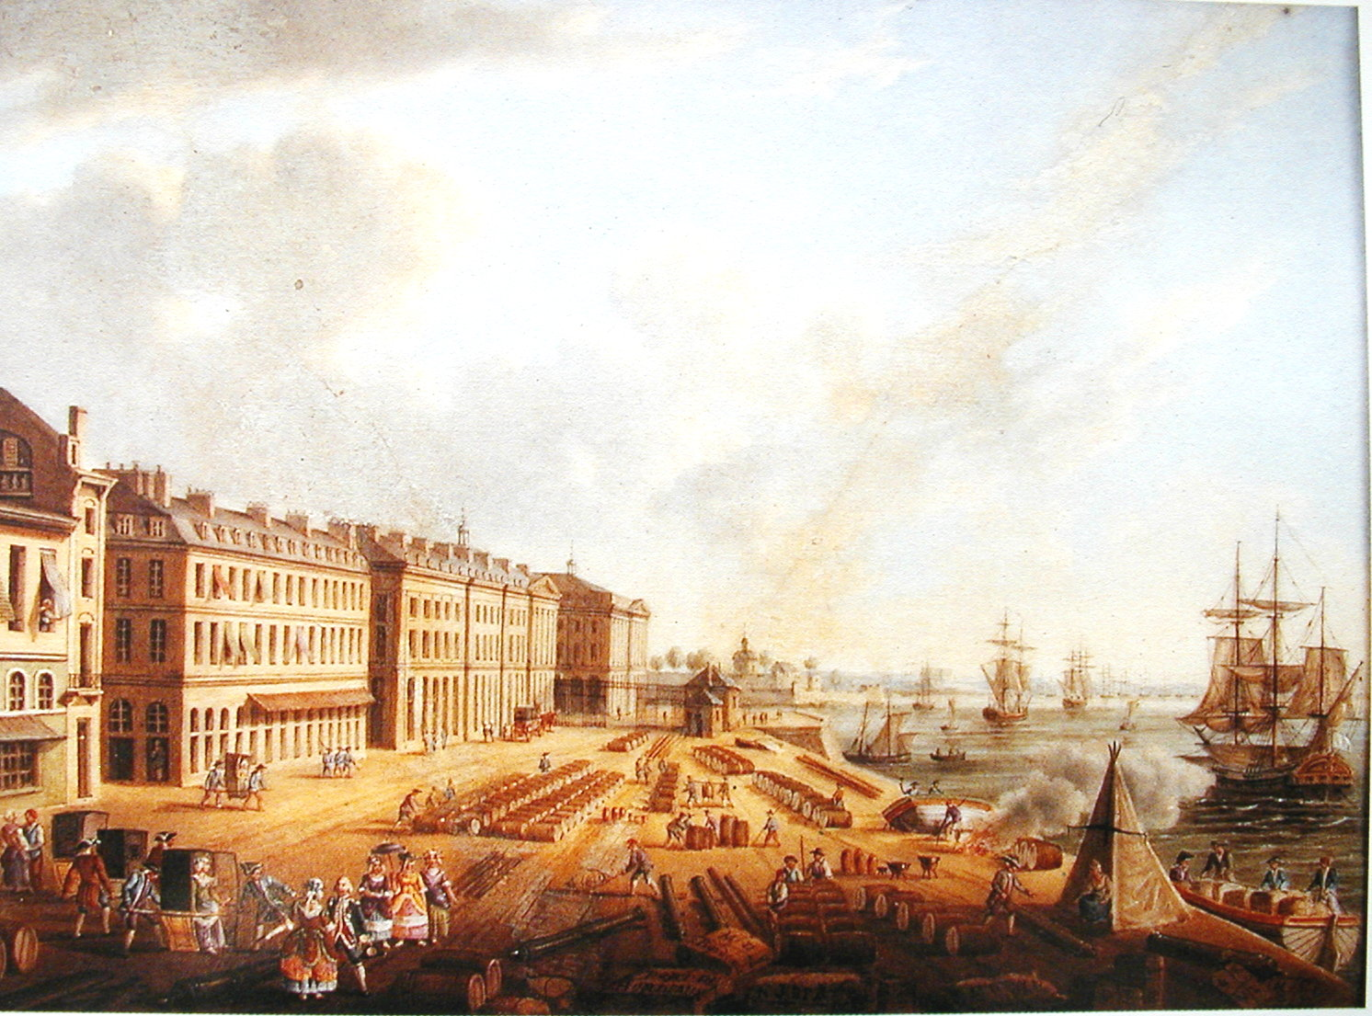
UN AUTRE TABLEAU DE LA MEME VILLE
Vue du port de Bordeaux, Joseph Vernet, 1758

Slide 15
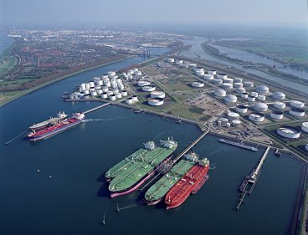
Le port de Shangai en 2011 (Chine)
Comparer les éléments de ce port et du port de Bordeaux au XVIII° siècle
Ecrire « le port de Shangai en 2011 » sur votre cahier, puis rédiger votre réponse.

Slide 16
Ecrire les titres et les questions ainsi que vos réponses, sur votre cahier
CONCLURE sur l’œuvre d’art
Les européens ont la maîtrise des mers et du commerce
Situer le port de Bordeaux. Comment s’appelle la personne chargée d’exploiter commercialement un navire ?
Expliquer l’intérêt pour une ville d’avoir un port. Pour un Etat ?
Indiquer avec quelles régions du monde le port de Bordeaux est en contact.

Slide 17
Compléter vos réponses avec celles ci-dessous.
CONCLURE sur l’œuvre d’art
Les européens ont la maîtrise des mers et du commerce
Situer le port de Bordeaux. Comment s’appelle la personne chargée d’exploiter commercialement un navire ?
Le port de Bordeaux se situe sur la façade atlantique française.
Un armateur est chargé d’exploiter commercialement un navire.
Expliquer l’intérêt pour une ville d’avoir un port. Pour un Etat ?
Une ville ou en Etat peuvent pratiquer le commerce grâce aux ports : ainsi, ils sont plus puissants.
Indiquer avec quelles régions du monde le port de Bordeaux est en contact.
Le port de Bordeaux est en contact avec l’Afrique, l’Amérique et le reste de l’Europe.

Slide 18
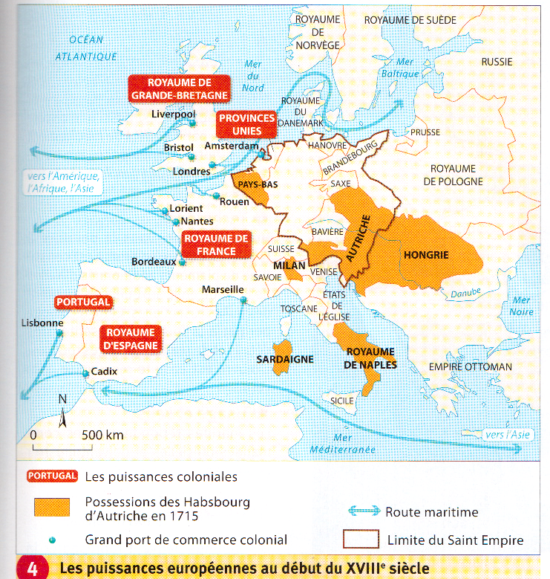
Doc. 3 p.15
Identifier les 3 documents suivants , sur votre cahier. Il s’agit de noter la nature, le sujet, la date et l’auteur.

Slide 19
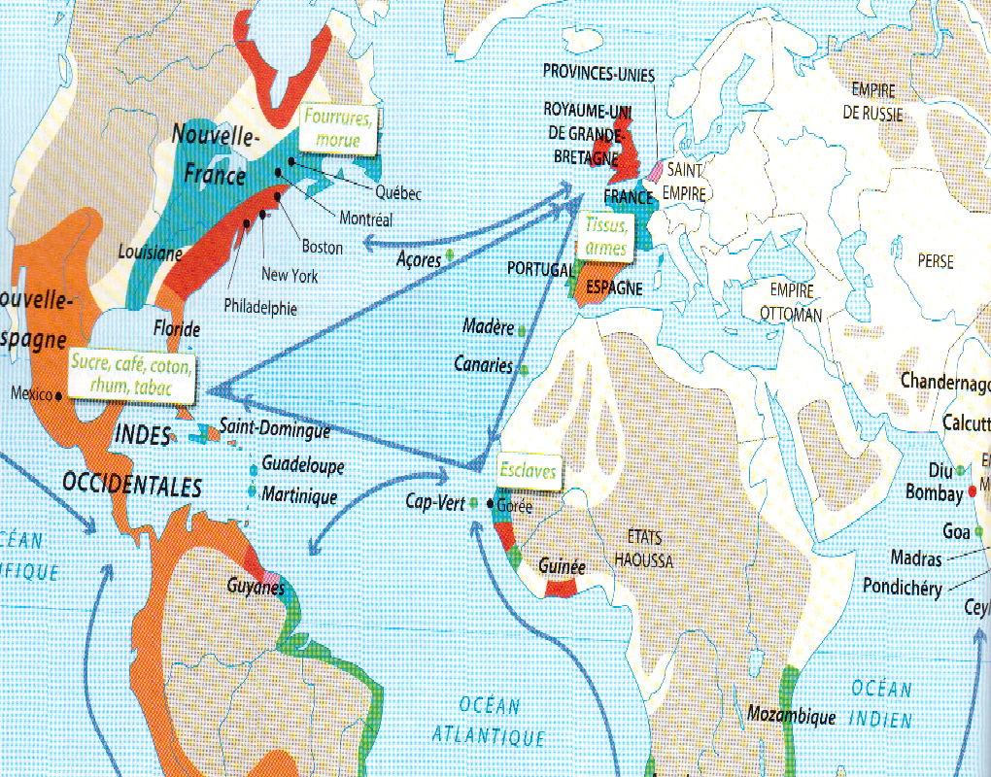
Le commerce dans l’Europe du XVIII° siècle

Slide 20
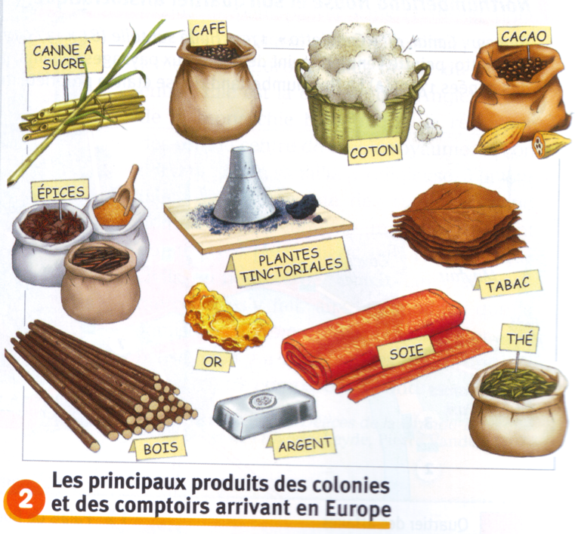

Slide 21
Ecrire les titres et les questions ainsi que vos réponses, sur votre cahier
Indiquer les produits échangés. Qu’est-ce qu’un comptoir p. 11?
Définir « colonie » p. 11
Expliquer pourquoi le commerce mondial forme un triangle dans l’océan Atlantique au XVIII° siècle.

Slide 22
Compléter vos réponses avec celles ci-dessous.
Indiquer les produits échangés. Qu’est-ce qu’un comptoir p. 11?
Les produits échangés sont nombreux :
Produits alimentaires : sucre, café, thé, coton…
Autres produits : or, argent, plantes pour teindre, bois…
Un comptoir est un établissement de commerce installé à l’étranger et correspondant à une escale (= un arrêt) maritime.
Définir « colonie » p.11
Une colonie est un territoire conquis et exploité par un pays étranger qu’on appelle la métropole.
Une métropole est donc un Etat qui a fondé une colonie et qui la domine.
Expliquer pourquoi le commerce mondial forme un triangle dans l’océan Atlantique au XVIII° siècle ?
C’est le commerce triangulaire e : les marchands partent d’Europe avec leurs navires remplis d’alcool et de produits de faible valeur / ils les échangent en Afrique contre des esclaves : ils vont ensuite aux Antilles pour vendre les esclaves / ils reviennent en Europe avec des produits (sucre, cacao, plantes…).

Slide 23
Ecrire le titre et la question sur votre cahier
Leçon 1 : Les Européens dominent de grands empires coloniaux
Quelles sont les grandes puissances européennes ?

Slide 25
Ecrire les titres et les questions ainsi que vos réponses, sur votre cahier
Que signifie pour vous l’expression « grande puissance » ?
Que signifie l’expression régime politique selon vous? Quel est le régime politique le plus répandu en Europe?

Slide 26
Compléter vos réponses avec celles ci-dessous.
Que signifie pour vous l’expression « grande puissance » ?
Une grande puissance est une ville ou un Etat qui domine une région ou une grande partie du monde économiquement, politiquement, socialement…
Au XVIII° siècle, les grandes puissances étaient des puissances maritimes car les dominaient les mers et les océans pour conquérir et exploiter de nouveaux territoires (= des colonies).
Que signifie l’expression régime politique selon vous? Quel est le régime politique le plus répandu en Europe?
Un régime politique est l’organisation et le fonctionnement d’un Etat.
MONARCHIE : organisation politique dans lequel l’Etat est dirigé par un roi héréditaire (de parents à enfants).

Slide 27
Ecrire le titre et la question sur votre cahier
Leçon 2 : QUELLE EST LA PLACE DE L’EUROPE DANS LE MONDE AU XVIIIème SIECLE ?
Les européens dominent de grands empires coloniaux

Slide 28
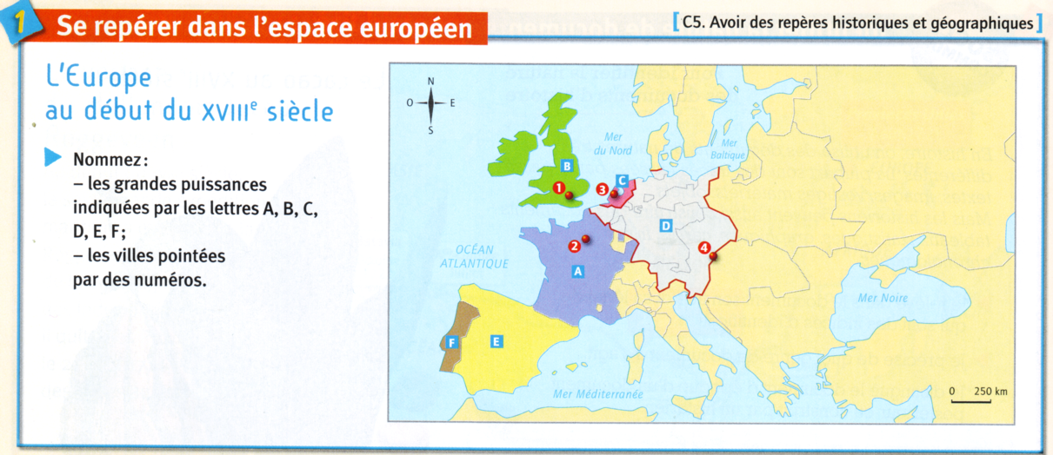
Coller ce document sur votre cahier

Slide 29
Retrouver le nom des puissances et des villes principales
…… = Royaume de France ; …… = Royaume de Grande-Bretagne ; …. = Provinces-Unies ; …. = Saint Empire Romain Germanique ; …. = Royaume d’Espagne ;……= Portugal
….. = Londres ;……= Paris ; …..= Amsterdam ; ……= Vienne

Slide 30
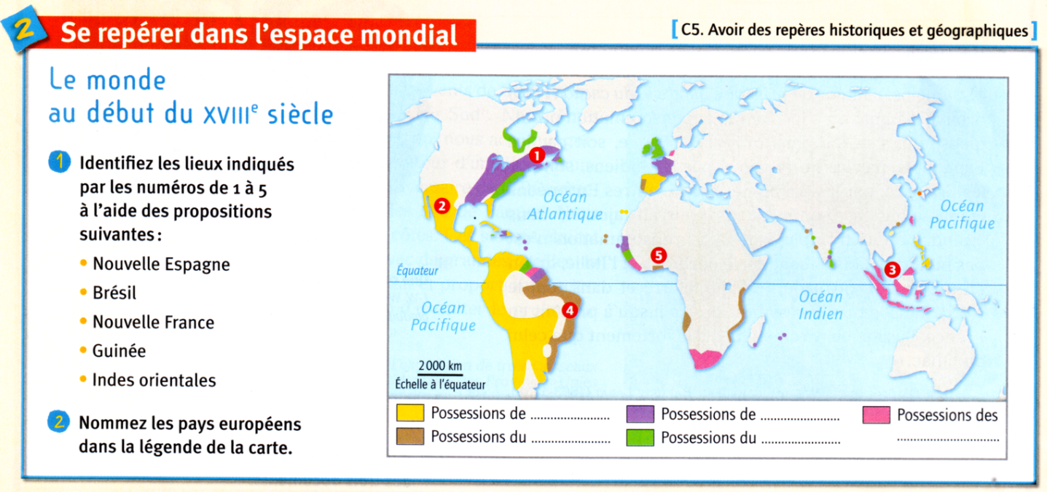
Coller ce document sur votre cahier, compléter la légende et localiser les possessions en les colorant de la même couleur que les puissances coloniales.

Slide 31
Complétez le document ci-dessous en plaçant les cases de chacune des quatre puissances : en vert s'il s'agit d'un point fort ; en rouge s'il s'agit d'un point faible.
Coller ce document sur votre cahier

Slide 32
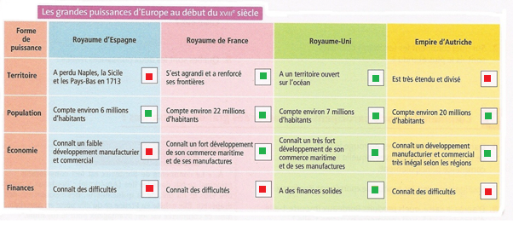
Correction

Slide 33
A partir des éléments vus dans l’introduction et les leçons 1 et 2, rédiger un développement construit d’une dizaine de lignes expliquant comment les Etats européens affirment leur puissance à travers le monde au XVIII° siècle. Utiliser le vocabulaire suivant : armateur, colonie, commerce triangulaire, produits échangés, grandes puissances européennes, commerce.
Si vous rencontrez des difficultés, aller à la diapositive suivante sinon avancer.
.

Slide 34
A partir des éléments vus dans l’introduction et les leçons 1 et 2, rédiger un développement construit d’une dizaine de lignes expliquant comment les Etats européens affirment leur puissance à travers le monde au XVIII° siècle. Utiliser le vocabulaire suivant : armateur, colonie, commerce triangulaire, produits échangés, grandes puissances européennes, commerce.
Si vous rencontrez des difficultés, rédiger votre développement dans la colonne de droite, en suivant la carte heuristique suivante (cliquer pour voir apparaître les éléments).
.
Au 18° siècle : puissances
Puissances = principaux Etats européens
Vaste empires coloniaux
Exploités par des armateurs
commerce
navires
Commerce triangu
laire
Produits et esclaves
comptoirs
Développement des ports européens

Slide 35
A partir des éléments vus dans l’introduction et les leçons 1 et 2, rédiger un développement construit d’une dizaine de lignes expliquant comment les Etats européens affirment leur puissance à travers le monde au XVIII° siècle. Utiliser le vocabulaire suivant : armateur, colonie, commerce triangulaire, produits échangés, grandes puissances européennes, commerce.
CORRECTION
Au début du XVIII° siècle, les principaux Etats européens (Royaume de Grande-Bretagne, France, Espagne, Provinces-Unies…) affirment leur puissance en dominant de vastes empires coloniaux.
Le commerce avec les colonies s’effectuent grâce à des navires exploités par des armateurs, qui arrivent dans des comptoirs et qui transportent des esclaves et des produits (sucre, café, or, argent...) lors du commerce triangulaire entre l’Europe, l’Afrique et l’Amérique.
Les ports européens (Londres, Nantes, Bordeaux…) se développent. Ils sont peints, suite à des commandes officielles des rois qui veulent montrer leur puissance.

Slide 36
L’affirmation des Etats européens dans le monde
Concurrence avec extensions des domaines coloniaux
Guerres en Europe
Après avoir écrit BILAN, reproduire le schéma suivant ce document sur votre cahier
Les puissances euroépennes
Les Provinces Unies
Le royaume de France
La Grande Bretagne
L’EUROPE AU XVIIIème SIECLE
Les intérêts économiques des Etats
Création de compagnies de commerce maritime
Empires coloniaux
Les colonies européennes
Essor des ports atlantiques
Enrichissement des armateurs et des négociants
Nouveaux produits issus des colonies

